Slide 1
Linux下怎么产生core dump文件及使用GDB调试
当我们的程序崩溃时，内核有可能把该程序当前内存映射到core文件里，方便程序员找到程序出现问题的地方。最常出现的，几乎所有C程序员都出现过的错误就是“段错误”了，也是最难查出问题原因的一个错误。下面我们就以下实例来分析core文件的产生以及我们如何用core文件来找出程序崩溃的地方。首先我们来理解一下什么是core文件以及怎么配置它的相关参数。
什么是core文件
当一个程序崩溃时，在进程当前工作目录的core文件里复制了该进程的存储镜像。core文件仅仅是一个内存映像（含有调试信息），主要用于调试。当程序受到以下信号时会产生core文件：

Slide 2
信号名称 | 说明 | 缺省动作 | 信号值
SIGABRT | 异常终止(abort) | 终止w/core | 6
SIGBUS | 硬件故障 | 终止w/core | 7
SIGEMT | 硬件故障 | 终止w/core | -
SIGFPE | 算术异常 | 终止w/core | 8
SIGILL | 非法硬件指令 | 终止w/core | 4
SIGIOT | 硬件故障 | 终止w/core | 6
SIGQUIT | 终端退出符 | 终止w/core | 3
SIGSEGV | 无效存储访问 | 终止w/core | 11
SIGSYS | 无效系统调用 | 终止w/core | 31
SIGTRAP | 硬件故障 | 终止w/core | 5
SIGXCPU | 超过CPU限制 (setrlimit) | 终止w/core | 24
SIGXFSZ | 超过文件长度限制 (setrlimit) | 终止w/core | 25

Slide 3
SIGHUP | 在终端挂起信号，或控制进程结束 | 终止w/core | 1
SIGINT | 从键盘输入 | 终止w/core | 2
SIGKILL | 杀死进程信号 | 进程结束或信号不能捕获或信号被忽略 | 9
SIGUSER1 | 用户自定义信号1 | 终止w/core | 10
SIGUSER2 | 用户自定义信号2 | 终止w/core | 12
SIGPIPE | 管道中止：写入无人读取的管道 | 终止w/core | 13
SIGALRM | 来至alarm的超时信号 | 终止w/core | 14
SIGTERM | 终止信号 | 终止w/core | 15
SIGSTKFLT |  | 终止w/core | 16
SIGCHLD | 子进程结束或停止 | 忽略信号 | 17
SIGCONT | 继续停止的进程 |  | 18
SIGSTOP | 停止进程 | 停止进程 | 19
SIGTSTP | 终端上发出的停止信号 | 停止进程 | 20
SIGTTIN | 后台进程试图从控制终端输入 | 停止进程 | 21

Slide 4
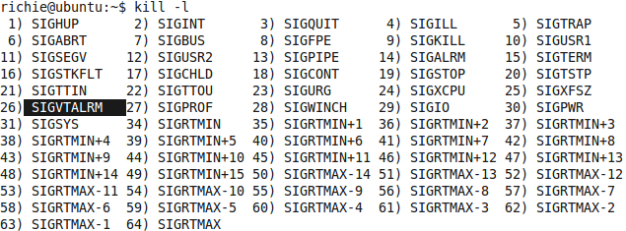
SIGTTOU | 后台进程试图从控制终端输出 | 终止进程 | 22
SIGURG | 套接口上出现urgent情况 | 忽略信号 | 23
SIGVTALRM | 虚拟超时时钟 | 结束进程 | 26
SIGPROF | 系统资源定时器超时 | 结束进程 | 27
SIGWINCH | 窗口大小调整信号 | 忽略信号 | 28
SIGIO | IO有效信号 | 结束进程 | 29
SIGPWR | 电源无效 | 结束进程 | 30
在Ubuntu系统中输入命令kill –l 可显示系统所支持的信号：
具体系统起所支持的信号不一样，详细的参考说明资料还没有找到。。。。

Slide 5
在系统缺省动作列中，“终止w/core”表示在进程当前工作目录的core文件里复制了该进程的存储图像。大多数调试程序都使用core文件以检查进程在终止时的状态。
表中“硬件故障”对应于实现定义的硬件故障。下面就详细地说明一些信号
SIGABRT 调用abort函数时产生此信号，进程异常终止。
SIGBUS 实现定义的硬件故障
SIGEMT 实现定义的硬件故障
SIGFPE 算术异常，如除0，浮点溢出等。
SIGILL 进程已执行一条非法硬件指令
SIGIOT 实现定义的硬件故障
SIGQUIT 当用户在终端按退出键（ctrl-\）时，产生此信号，并送至前台进程组中的 所有进程，此信号不仅终止前台进程组，并产生一个core文件
SIGSEGV 进程进行了一次无效的存储访问
SIGSYS 一个无效的系统调用，由于某种未知原因，进程执行了一条系统调用命令
SIGTRAP 实现定义的硬件故障
SIGXCPU 进程超过了其软CPU时间限制，SVR4和4.3+BSD产生此信号
SIGXFSZ 进程超过了其软文件长度限制，SVR4和4.3+BSD产生此信号

Slide 6
配置core文件参数
1、查看栈的大小
我们可以使用ulimit –a来查看栈的大小，
2、core文件
*开启或关闭core文件的生成
ulimit –c 可以查看是否打开此选项，0为关闭
ulimit –c 0 可手动关闭
ulimit –c 1000 设置core文件的大小最大为1000k
ulimit –c unlimited 设置core文件大小不受限制
有些系统默认是关闭生成core文件的，这些命令可以添加到profile里。
3、设置core dump的核心存储目录和命名规则
在默认的情况下，一些系统的core文件时生成在你运行程序的目录下，或者程 序中chdir后的那个目录，然后在core文件的后面加上一个PID，这样可能会很多目录下产生core文件，不便于管理。core文件的生成位置和文件名的命名是可以配置的。
/proc/sys/kernel/core_uses_pid可以控制产生的core文件的文件名中是否添加PID作为扩展，如添加则文件内容为1，否则为0
/proc/sys/kernel/core_pattern可以设置格式化的core文件保存位置和文件名，如

Slide 7
原来文件内容是core-%e：
可以修改为：
echo “/tmp/core -%e-%p” > core_pattern
core文件会存放到/corefile目录下，产生的文件名为core-命令名-pid-时间戳。
我们来看一下参数列表：
%p –insert pid into filename 添加pid
%u –insert current uid into filename 添加当前uid
%g –insert current gid into filename 添加当前gid
%s –insert signal that caused the coredump into the filename 添加导致core的信号
%t –insert Unix time that coredump occurred into filename 添加生成core的Unix时间
%h –insert hostname where coredump happened into filename 添加主机名
%e –insert coredumping executable name into filename添加命令名
of course，你可以用以下方式来完成：
sysctl –w kernel.core_pattern=/tmp/core-%e-%p
这些操作会在系统重启之后失效，如想持久化这些操作，可以在/etc/sysctl.conf文件中 添加：kernel.core_pattern=/tmp/core%p
添加好后，若想不重启看看效果，则输入以下命令：
sysctl –p /etc/sysctl.conf

Slide 8
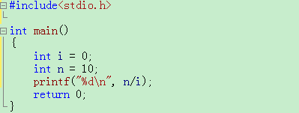
在本人Ubuntu系统上调试core时，发现core文件没有所谓的pid扩展，只产生了一个名为core的二进制文件，且core文件名称固定为core。若想多个文件产生core文件或一个程序产生多个core文件，请详细参看上面ppt页面。
使用core文件调试程序
接下来我们来调试一个很简单的程序，并产生core文件
源码如下：
编译程序：
执行程序：

Slide 9

运行core_dump_test程序出现了“算术异常”，并没有产生core文件，用命令：
ulimit –c 查看当前栈的大小为0，故首先设置栈的大小：ulimit –c 1000，设置完成之后重新编译、执行，在当前目录下运行命令ls查看，产生了一个名为core的文件。
若想永久生效，则需要修改配置文件：.bash_profile、/etc/profile或/etc/security/limits.conf
调试core文件
core文件时二进制文件，需要用相应的工具来分析程序崩溃的内存映像。首先我们查看一下core的信息：
在GDB下调试core文件：

Slide 10
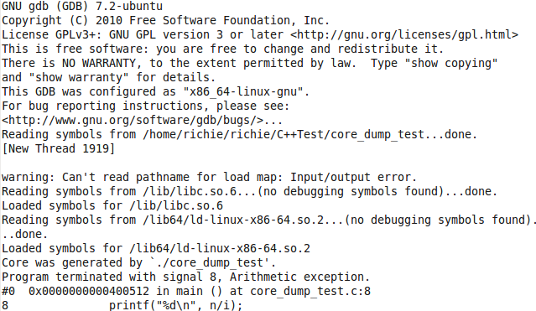
然后在GDB中输入where或bt、ba命令：
在以上信息中，我们可以看到一些程序崩溃时的堆栈信息（当前函数调用之前所有被调用的函数列表，在这里我们只有main函数，若有多个函数，上面信息也会列出最近几个）。我们可以看到程序崩溃的时候调用了core_dump_test.c的第八行，即printf语句里面。我们也可以通过查看堆栈信息跟踪程序的运行，找出问题行。注意：编译的时候要加上选项-g 也可以试试其他选项fram、list，具体请参看ftp上有相应文档。

Slide 11
什么时候不产生core文件？
在以下条件下不产生core文件：
1、进程是设置-用户-ID，且当前用户非程序文件的所有者。
2、进程是设置-组-ID，且当前用户非程序文件的组所有者
3、用户没有写当前工作目录的权限
4、文件太大。core文件的许可权（若文件开始不存在）通常是用户读/写，组度和其他读。
最后请大家详细参看ftp://10.40.53.136/文档/技术文档/Linux下的gdb调试手册或gdb调试两个文档（两者内容一样，上传时不小心），在调试core文件时并不像以上我们调试那么简单，涉及到堆栈的跟踪，内存的跟踪，相关参数及操作太多，不便一一列出，请参看以上推荐文档，希望对您有帮助！

